Slide 1
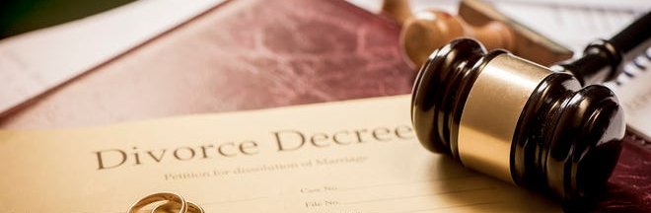


DIVORCE & REMARRIAGE II.

Slide 2

Joh 8:2-11.
‘En vroeg in die môre het Hy weer in die tempel gegaan, en al die mense het na Hom gekom, en Hy het gaan sit en hulle geleer.

Slide 3
Joh 8:2-11.
En die skrifgeleerdes en die Fariseërs het ‘n vrou wat in egbreuk betrap was, na Hom gebring.

Slide 4
Joh 8:2-11.
En toe hulle haar tussen hulle in laat staan het, sê hulle vir Hom: Meester, hierdie vrou is op ‘n daad van egbreuk betrap; en Moses het ons in die wet bevel gegee om sulke vroue te stenig; maar U, wat sê U?

Slide 5
Joh 8:2-11.
En dit het hulle gesê om Hom te versoek, sodat hulle iets kon hê om Hom te beskuldig; maar Jesus het neergebuk en met die vinger op die grond geskrywe.

Slide 6
‘En as iemand owerspel doen met ‘n man se vrou, owerspel doen met sy naaste se vrou, moet hy en sy wat owerspel doen, sekerlik gedood word.’ (Lev 20:10)

Slide 7
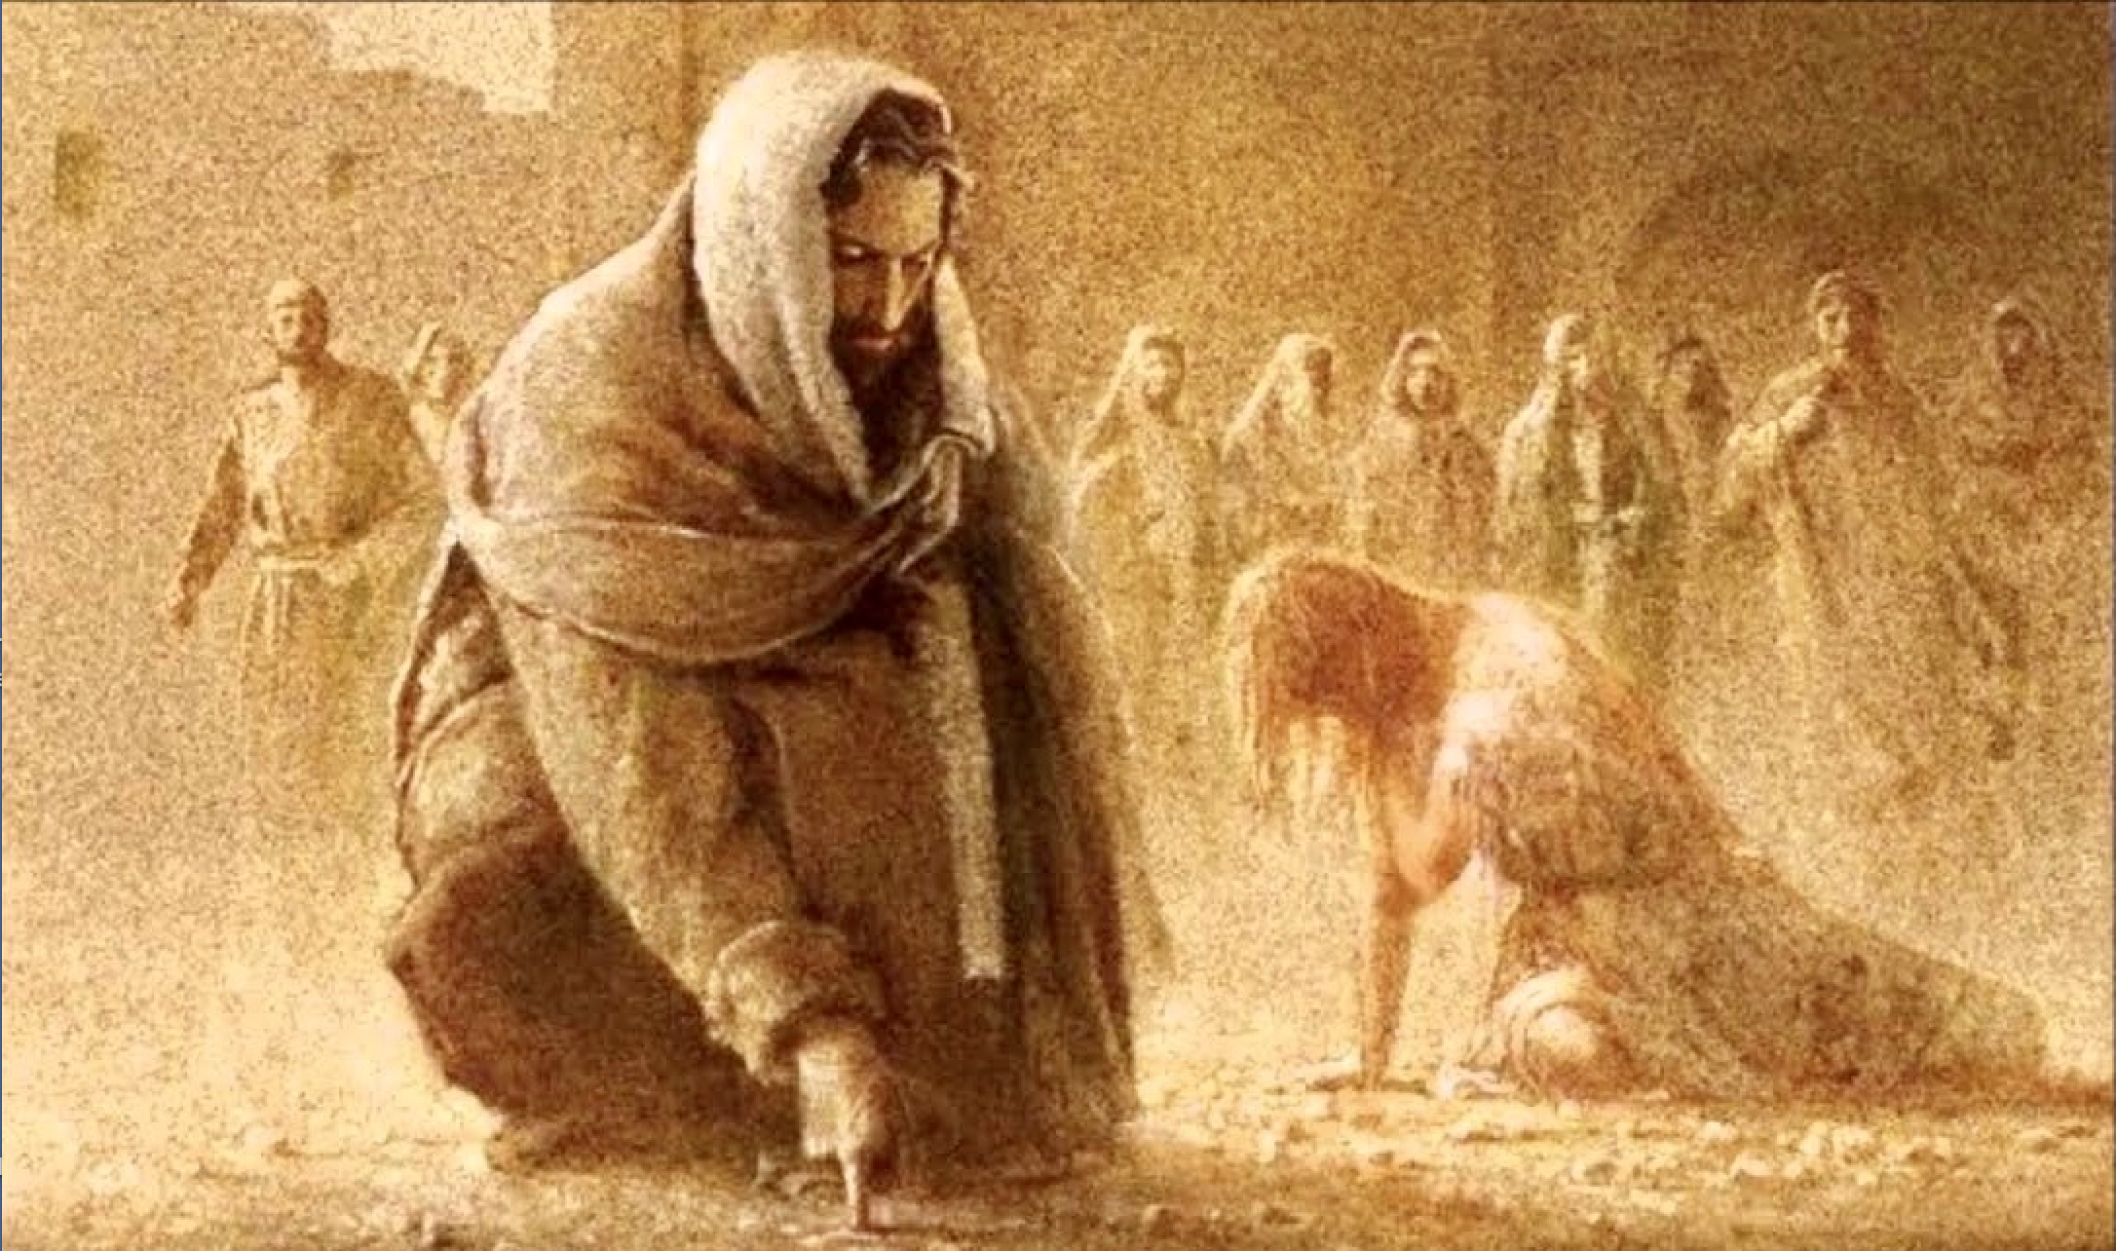

Slide 8
Joh 8:2-11.
Maar toe hulle aanhou om Hom te vra, het Hy Hom opgerig en vir hulle gesê: Laat dié een van julle wat sonder sonde is, die eerste ‘n klip op haar gooi. En weer het Hy neergebuk en op die grond geskrywe.

Slide 9
Joh 8:2-11.
En toe hulle dit hoor, het hulle, deur hul gewete bestraf, een vir een weggegaan, van die oudste af tot die laaste toe; en Jesus het alleen agtergebly, en die vrou wat daar tussen hulle in gestaan het.

Slide 10
Joh 8:2-11.
En toe Jesus Hom oprig en niemand sien behalwe die vrou nie, sê Hy vir haar: Vrou, waar is daardie beskuldigers van jou? Het niemand jou veroordeel nie?

Slide 11
‘Want die wet is deur Moses gegee; die genade en die waarheid het deur Jesus Christus gekom.’ (Jh 1:17)

Slide 12
Joh 8:2-11.
…Vrou, waar is daardie beskuldigers van jou? Het niemand jou veroordeel nie? En sy antwoord: Niemand nie, Here. En Jesus sê vir haar: Ek veroordeel jou ook nie. Gaan heen en sondig nie meer nie.’

Slide 13
1 Kor 7:1-16.
‘Met betrekking tot die dinge waaroor julle aan my geskryf het - dit is goed vir ‘n man om ‘n vrou nie aan te raak nie.

Slide 14
‘Now regarding the questions you asked in your letter. Yes, ‘it is good to abstain from sexual relations.’

Slide 15
1 Kor 7:1-16.
Maar vanweë die hoererye moet elke man sy eie vrou hê, en elke vrou moet haar eie man hê.

Slide 16
1 Kor 7:1-16.
Die man moet aan die vrou die verskuldigde welwillendheid bewys, en net so ook die vrou aan die man. Die vrou het nie mag oor haar eie liggaam nie, maar die man; en net so ook het die man nie mag oor sy eie liggaam nie, maar die vrou.

Slide 17
‘The husband should fulfil his marital duty to his wife, and likewise the wife to her husband. The wife's body does not belong to her alone but also to her husband.’

Slide 18
1 Kor 7:1-16.
‘Onttrek julle nie aan mekaar nie, behalwe met wedersydse ooreenstemming vir ‘n tyd lank om julle aan vas en gebed te kan wy;…’

Slide 19
1 Kor 7:1-16.
‘…en kom weer bymekaar, sodat die Satan julle nie in versoeking bring deur julle gebrek aan selfbeheersing nie. Maar dit sê ek by wyse van toelating, nie by wyse van gebod nie.’

Slide 20
‘En ek wil hê dat julle onbesorg moet wees. Die ongetroude is besorg oor die dinge van die Here, hoe hy die Here sal behaag, maar die getroude is besorg oor die dinge van die wêreld, hoe hy die vrou sal behaag.’ (1 Kor 7:32-33)

Slide 21
1 Kor 7:1-16.
Want ek wens dat alle mense soos ek was; maar elkeen het sy eie genadegawe van God, die een so en die ander weer anders.

Slide 22
1 Kor 7:1-16.
Maar vir die ongetroudes en die weduwees sê ek, dit is vir hulle goed as hulle bly soos ek; maar as hulle hul nie kan beheers nie, laat hulle trou; want dit is beter om te trou as om van begeerte te brand.

Slide 23
‘En sy wat waarlik weduwee is en alleen gelaat is, hoop op God en bly in smekinge en gebede nag en dag.’ (1 Tim 5:5)

Slide 24
1 Kor 7:1-16.
‘En aan die getroudes beveel ek - nie ek nie, maar die Here - dat die vrou nie van die man moet skei nie; en as sy tog van hom skei, moet sy ongetroud bly, of haar met haar man versoen; en dat die man sy vrou nie moet verstoot nie.

Slide 25
Gr: skei (dat die vrou nie van die man moet skei nie;…) ‘chorizo’ (kho-rid-zo) ‘to place room between’. Separate or Depart. Verwyder, Vertrek of Verlaat.

Slide 26
Gr: verstoot (…en dat die man sy vrou nie moet verstoot nie.) ‘aphiemi’ (af-ee-ay-mee) ‘put away’ or ‘to send forth’. Wegstoot.

Slide 27
1 Kor 7:1-16.
Maar vir die ander sê ek - nie die Here nie - as enige broeder ‘n ongelowige vrou het en sy dit goedvind om met hom saam te lewe, moet hy haar nie verstoot (aphiemi) nie; en as ‘n vrou ‘n ongelowige man het, en hy dit goedvind om met haar saam te lewe, moet sy hom nie verstoot (aphiemi) nie.

Slide 28
1 Kor 7:1-16.
Want die ongelowige man is geheilig deur die vrou, en die ongelowige vrou is geheilig deur die man; want anders sou julle kinders onrein wees, maar nou is hulle heilig.

Slide 29
1 Kor 7:1-16.
Maar as die ongelowige wil skei, (chorizo) laat hom skei. (chorizo) In sulke gevalle is die broeder of suster nie gebonde nie.

Slide 30
1 Kor 7:1-16.
Maar God het ons tot vrede geroep.

Slide 31
1 Kor 7:1-16.
Want hoe weet jy, vrou, of jy die man sal red; of hoe weet jy, man, of jy die vrou sal red?

Slide 32
For all of God’s people: If a man, or a woman, determines to discard their spouse, considering their conscience & contrary to God’s absolute intent for marriage, they are obliged before God (by law and by grace) to provide a legal decree of divorcement, making it possible for the other to move on in life, including the possibility of remarriage.

Slide 33
The dissolution of a marriage relationship in a legal divorce is not to be viewed in a legalistic or religious context that regards divorce to be an unforgivable sin with no recourse to remarry or church involvement.

Slide 34
In the same breath and on the other hand it is not to say that the dissolution of a marriage is never to be regarded as sinful for we know fully well that satan’s deceptive, selfish and destructive divisive character so often influences married persons – especially believers in Christ – to divorce for their own selfish purposes.

Slide 35
All humans are derivative beings who have the freedom of choice to determine and to act in response to the influence of spiritual sources. The spirit origin of both God and the devil are to solicit, prompt, lead or direct people to make decisions that rely on their respective characters being either godly or sinful.

Slide 36
No doubt that the devil will tempt both Christian and non-Christian alike to selfish concerns that will lead to the divisive dissolution of marriage in which case the divorce action will be sin expressive of the Evil one’s evil character.

Slide 37
On the other hand Christ as Lord within the Christian can and may prompt a believer to manifest His character of interactive love in the dissolution of marriage to avoid further sinful destruction within that marriage in which case the divorce can be regarded as righteous.

Slide 38
In other words it all depends on where an individual derives their character from in the midst of their behaviour or action. The sin or righteousness are not in the superficial external action but in the derived character manifest in that action derived from either God or the enemy.

Slide 39
God’s eternal intent is always to manifest His trinitarian interactive character of love in all of the interactions & intimacies of the marital relationship between a husband & wife until death should part them.

Slide 40
That is God’s deliberate purpose for human marriage although it will not be carried over into eternal life and Christian teaching should always seek to reinforce this divine intent and not to encourage or recommend divorce.

Slide 41
DIVORCE & REMARRIAGE II.

